Slide 1
Обчислювальна машина Штаффеля
АІ-202
Неживих Марія
Боднар Ілля

Slide 2
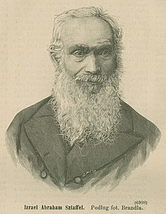
Основні відомості про машину Штаффеля
Автор пристрію: Ізраїль Авраам Штаффель
Рік створення: 1845
Мета використання: Виконувати операції додавання, віднімання, множення, ділення, піднесення до степеня та обчислення приблизного значення квадратних коренів
Споживачі пристрою: Інженери, математики та бухгалтери.

Slide 3
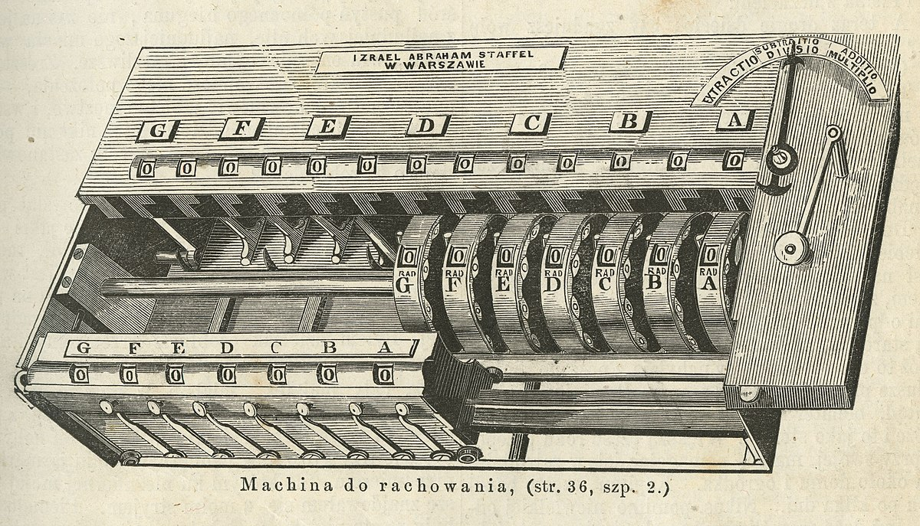
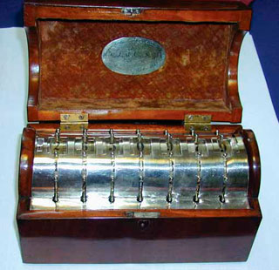
Малюнки та фото машини Штаффеля:
Машина Штаффеля, малюнок з журналу "Tygodnik Ilustrowany"
Машина Штаффеля, 1842 рік

Slide 4
Робота обчислювальної машини
Числове значення по черзі встановлювалось на циліндрі за допомогою ручок. Потім робили повороти кривошипа. Значення чисел були представлено на дисплеї результатів. Можна було виконати послідовність дій без необхідності зберігати проміжні результати. Результат попередньої операції зберігався на дисплеї результатів і міг бути використаний як аргумент наступної арифметичної операції.
Для обчислення значення виразу суми чисел було встановлено режим додавання / множення.
Для обчислення значення виразу різниці чисел встановлювали значення числа на дисплеї результату додавши число до попередньо обнуленого результату відображення.
Множення виконувалось як багаторазове додавання.
Ділення проводилося у вигляді множинного віднімання.

Slide 5
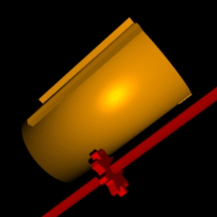
Управління компонентами пристрою
Інтерфейс машини складався з 13 віконець відображення результату, розташованого нижче вала з 7 перемикачами і 7 віконцями відображення множника. Оператор міг встановлювати значення окремих цифр на валу і в віконцях відображення множника. Вал міг переміщатися вправо або вліво. Пристрій працював в десятковій системі числення, в кожному віконці могла бути показана будь-яка з 10 цифр від 0 до 9.
Машина була оснащена рукояткою і перемикачем, що дозволяє переходити до режимів додавання/множення, віднімання/ділення та обчислення квадратного кореня.

Slide 6
Висновок
Проаналізувавши принцип роботи машини Штаффеля можна стверджувати, що процеси управління компонентами пристрою, властивості ОС, які допомагають людині у роботі з ІС пересікаються з рекомендаціями Адама Сміта та Гаспара де Проні. А саме:
− поділ виробничого процесу на елементарні операції;
− угруповання однотипних елементарних операцій і їх закріплення за окремими виконавцями;
− у концепції Штафелля присутній як і верхній (аналітичний), так і другий (рівень угруповання та спрощення) та третій (обчислювальний) рівень устрою машини.

